Slide 1
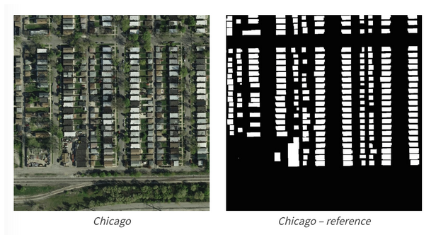
课程参考资料
题目一：语义分割-地表建筑物识别
比赛链接：https://tianchi.aliyun.com/competition/entrance/531872/introduction
赛题介绍：遥感技术已成为获取地表覆盖信息最为行之有效的手段，遥感技术已经成功应用于地表覆盖检测、植被面积检测和建筑物检测任务。本赛题使用航拍数据，需要参赛选手完成地表建筑物识别，将地表航拍图像素划分为有建筑物和无建筑物两类。
1
Notes:
Google Colab 提供了云盘和实验平台，可以非常容易的获得免费的实验环境，单个会话运行时间为12hour，GPU为一张nvidia tesla T4 算力资源足够部署一些模型了，同时集成了各种需要的环境、提供了60G容量，可以自己安装需要的包

Slide 2
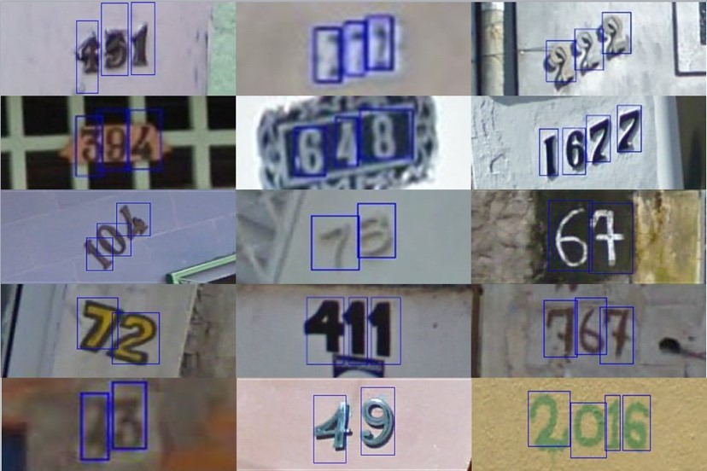
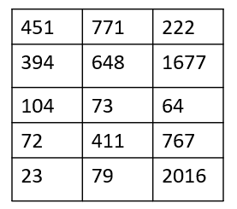
课程参考资料
题目二：街景字符编码识别
比赛链接：https://tianchi.aliyun.com/competition/entrance/531795/introduction
赛题介绍：赛题以计算机视觉中字符识别为背景，要求选手预测真实场景下的字符识别。赛题来源自Google街景图像中的门牌号数据集（The Street View House Numbers Dataset, SVHN），并根据一定方式采样得到比赛数据集。本赛题需要选手识别图片中所有的字符，为了降低比赛难度，比赛提供了训练集、验证集和测试集中字符的位置框。
2
Notes:
Google Colab 提供了云盘和实验平台，可以非常容易的获得免费的实验环境，单个会话运行时间为12hour，GPU为一张nvidia tesla T4 算力资源足够部署一些模型了，同时集成了各种需要的环境、提供了60G容量，可以自己安装需要的包

Slide 3
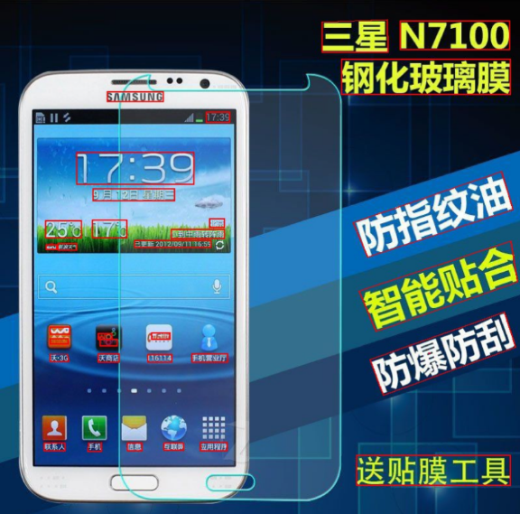
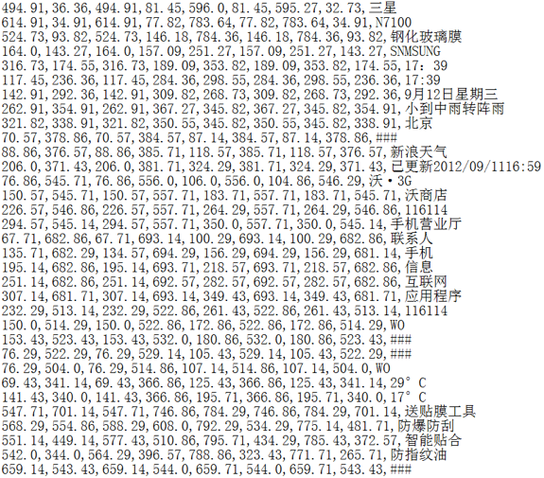
课程参考资料
题目三：网络图像的端到端文本检测和识别
比赛链接：https://tianchi.aliyun.com/competition/entrance/231686/introduction
赛题介绍：图片文字识别（OCR）在商业领域有重要的应用价值，也是学术界的研究热点。本竞赛将公开基于网络图片的中英混合数据集，任务为给定一张整图，端到端进行文本检测和识别，具体输出为对于每一个检测到的文本框，按行将其顶点坐标和文本内容输出。
3
Notes:
Google Colab 提供了云盘和实验平台，可以非常容易的获得免费的实验环境，单个会话运行时间为12hour，GPU为一张nvidia tesla T4 算力资源足够部署一些模型了，同时集成了各种需要的环境、提供了60G容量，可以自己安装需要的包

Slide 4
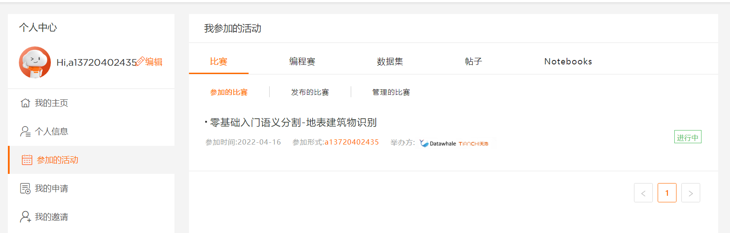
课程参考资料
账号注册及报名参赛
天池大赛的账号可以通过阿里巴巴旗下淘宝、支付宝账户进行注册，注册之后进行实名认证方可使用线上资源。注册玩成天池账号之后点击PPT中给出的对应比赛链接即可报名参赛。报名成共后即可在个人中心的“参加的活动中”找到进行中的比赛
4
Notes:
Google Colab 提供了云盘和实验平台，可以非常容易的获得免费的实验环境，单个会话运行时间为12hour，GPU为一张nvidia tesla T4 算力资源足够部署一些模型了，同时集成了各种需要的环境、提供了60G容量，可以自己安装需要的包

Slide 5
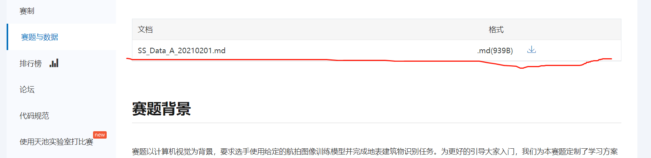
课程参考资料
实验实现细节
实验方式：
采用天池提供的计算资源
采用自有计算资源
采用实验室计算资源（有创新想法者）
实验数据：
实验数据通常位于“赛题与数据”部分中最上方的文档中，主要给出了数据集的链接，Linux系统可通过“wget https:xxxxxx” 进行下载，其他系统可通过浏览器下载。
5
Notes:
Google Colab 提供了云盘和实验平台，可以非常容易的获得免费的实验环境，单个会话运行时间为12hour，GPU为一张nvidia tesla T4 算力资源足够部署一些模型了，同时集成了各种需要的环境、提供了60G容量，可以自己安装需要的包

Slide 6
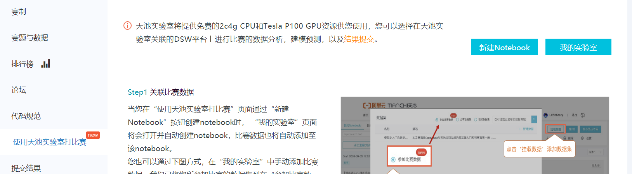
课程参考资料
天池计算资源介绍
实验平台—天池：
操作系统：centos
资源清单：
2core4G，cpu模式，使用时间无限制；
Tesla V00，使用小时60h
首次启动可通过下图中的“新建Notebook”实现。在“我的实验室”中可以找到以创建的Notebook。
6
Notes:
Google Colab 提供了云盘和实验平台，可以非常容易的获得免费的实验环境，单个会话运行时间为12hour，GPU为一张nvidia tesla T4 算力资源足够部署一些模型了，同时集成了各种需要的环境、提供了60G容量，可以自己安装需要的包

Slide 7
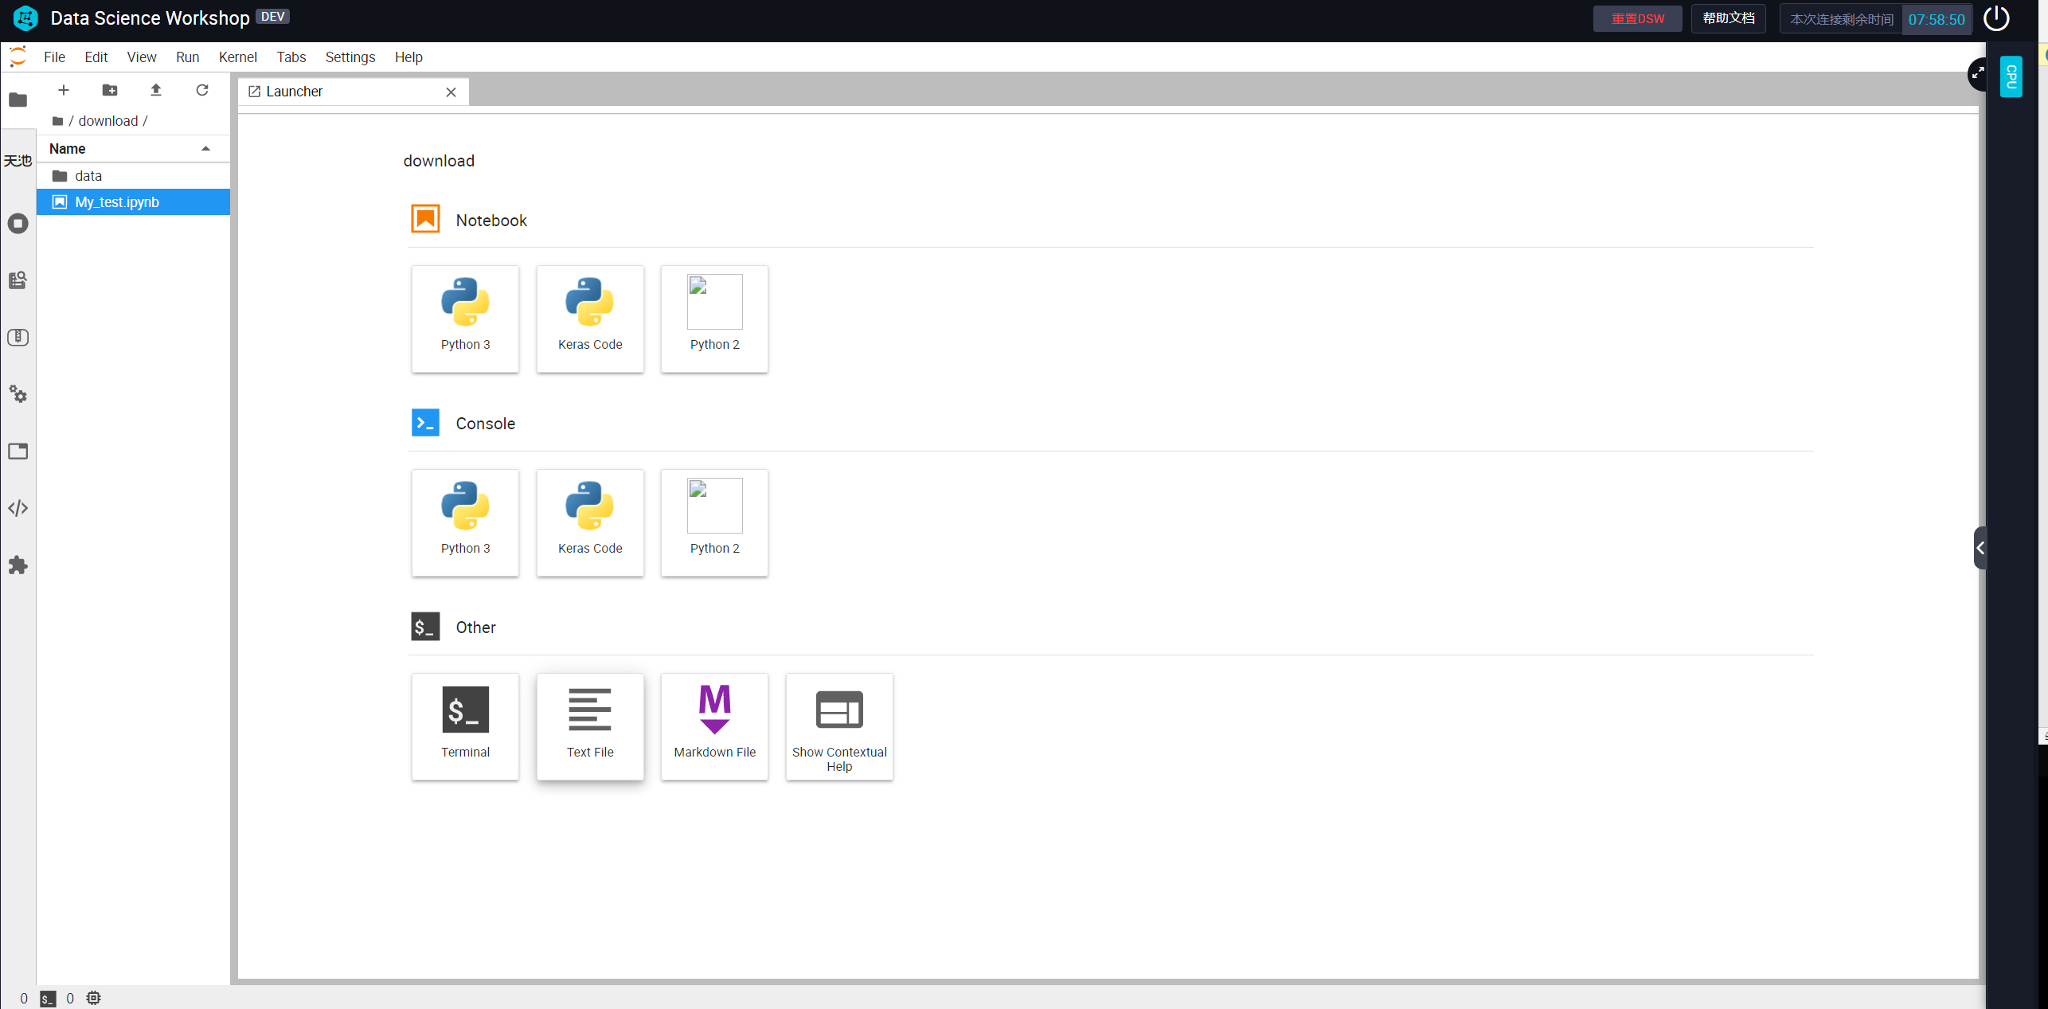
课程参考资料
天池计算资源介绍
DSW界面介绍：
7
Notes:
Google Colab 提供了云盘和实验平台，可以非常容易的获得免费的实验环境，单个会话运行时间为12hour，GPU为一张nvidia tesla T4 算力资源足够部署一些模型了，同时集成了各种需要的环境、提供了60G容量，可以自己安装需要的包

Slide 8
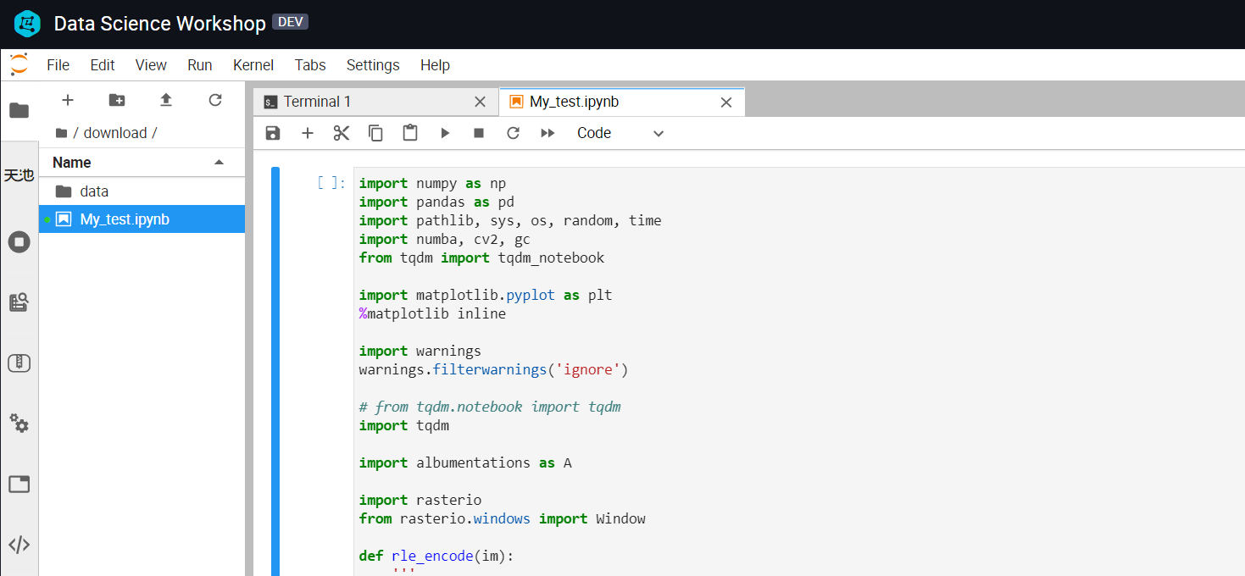
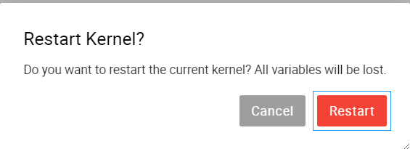
课程参考资料
天池计算资源介绍
Notebook界面介绍：
Python包安装：可以在Notebook中进行安装，也可以开启一个终端使用pip或者conda命令安装。安装之后需要点击Notebook的刷新按钮，新的包才会启用。
torchvision报错：使用pip install torchvision==0.8.2 –user重新安装torchvision
8
Notes:
Google Colab 提供了云盘和实验平台，可以非常容易的获得免费的实验环境，单个会话运行时间为12hour，GPU为一张nvidia tesla T4 算力资源足够部署一些模型了，同时集成了各种需要的环境、提供了60G容量，可以自己安装需要的包

Slide 9
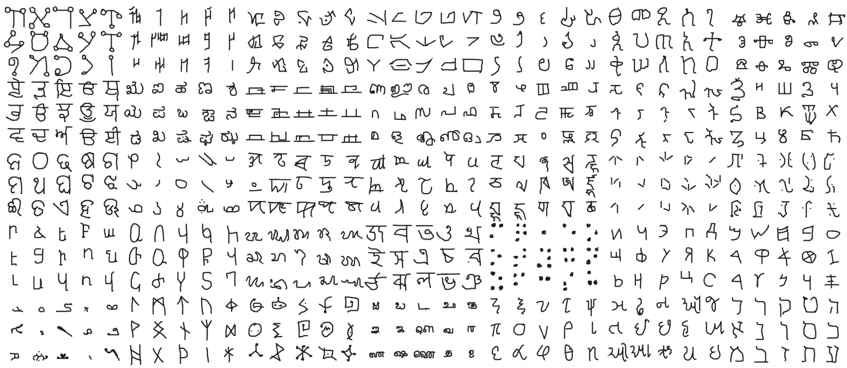
课程参考资料
Omniglot数据集介绍
数据集简介：Omniglot 数据集包含来自50 个不同字母的 1623 个不同手写字符，如下图所示。
数据规模：共1623个类别，每个类别有20个样本，每个样本大小为28*28。
数据下载：Dataset.mat文件，包含200个类、每类前15个样本作为训练，后5个样本作为测试（已划分好）。
了解更多信息可以查阅以下资料：
https://github.com/Goldesel23/Siamese-Networks-for-One-Shot-Learning/tree/master/Omniglot%20Dataset
https://www.jianshu.com/p/eb9fc19768b7
9
Notes:
Google Colab 提供了云盘和实验平台，可以非常容易的获得免费的实验环境，单个会话运行时间为12hour，GPU为一张nvidia tesla T4 算力资源足够部署一些模型了，同时集成了各种需要的环境、提供了60G容量，可以自己安装需要的包

Slide 10
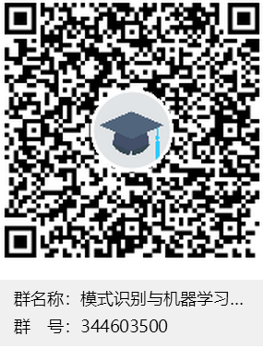
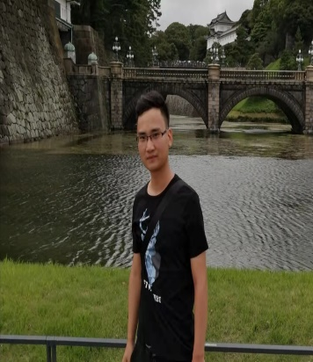
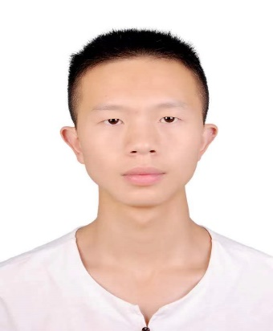
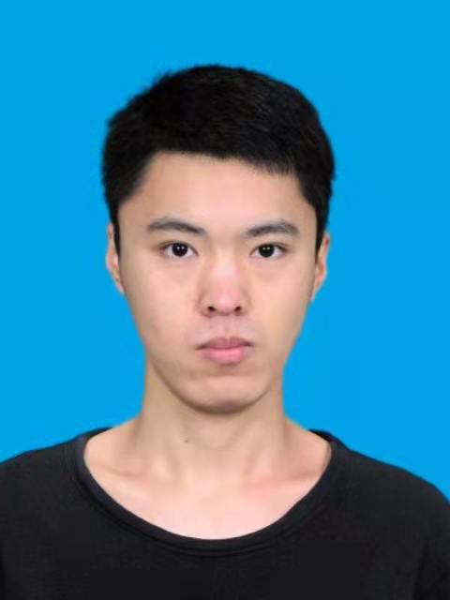
课程群及助教
聂江涛
冉青林
宋崇星
10

